Slide 1







전북대
소중해유(You)
OpenStack을 이용한 클라우드 시스템 구축
2. OpenStack (1/2)

Slide 2
목차
1
OpenStack 소개
2
OpenStack 구조

Slide 3
1. OpenStack 소개

Slide 4
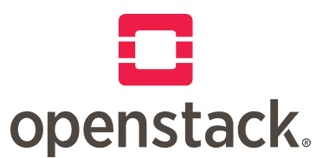
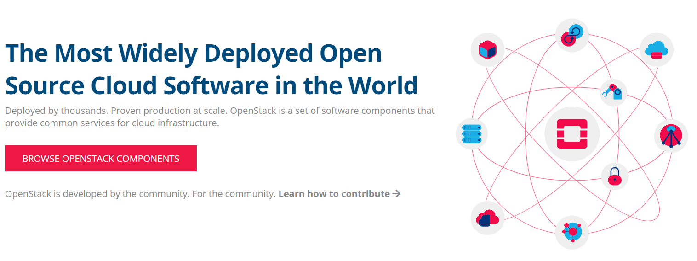
OpenStack?
가장 널리 쓰이는 오픈소스 클라우드 시스템 SW
클라우드 시스템(IaaS)을 구축하는 SW
실제 많은 기업의 클라우드 시스템이 오픈스택 기반으로 구축됨
Adobe, Kakao, Line, Blizzard, Walmart, Nike…
https://www.openstack.org/use-cases/

Slide 5
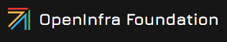
OpenStack
시작: 2010년 7월
랙스페이스(Rackspace)사와 미국 항공우주국(NASA) 공동 프로젝트
오픈소스SW 프로젝트 (OSS)
가장 성공적인 OSS 프로젝트 중 하나
OpenStack Foundation에서 관리
AMD, 인텔, 캐노니컬, 레드햇, 시스코, 델, HP, IBM, NEC, VM웨어 등 150개 이상의 회사 참여
최신 릴리즈: 2024년 4월 Caracal
6개월 마다 릴리즈하며, 알파벳 순서로 이름을 정함
첫 번째 바퀴: Austin (2010년 10월) ~ Zed (2022년 10월)
두 번째 바퀴: Antelope, Bobcat, Caracal

Slide 6
대안들…

Slide 7
2. OpenStack 구조

Slide 8
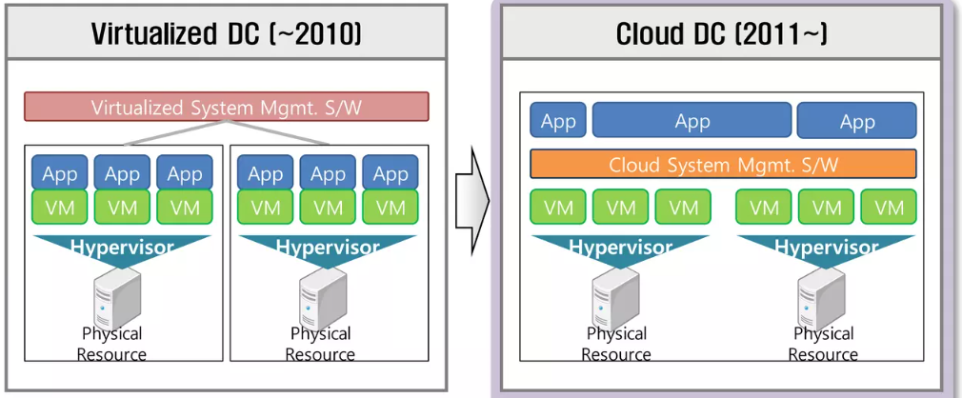
OpenStack은 무엇을 해주는가?
클러스터를 클라우드 인프라로 구축, 관리하는 SW 집합
클러스터 (Cluster)
컴퓨팅 시스템에서 여러 개의 독립적인 컴퓨터(노드)를 하나의 시스템처럼 동작하도록 구성한 집합

Slide 9
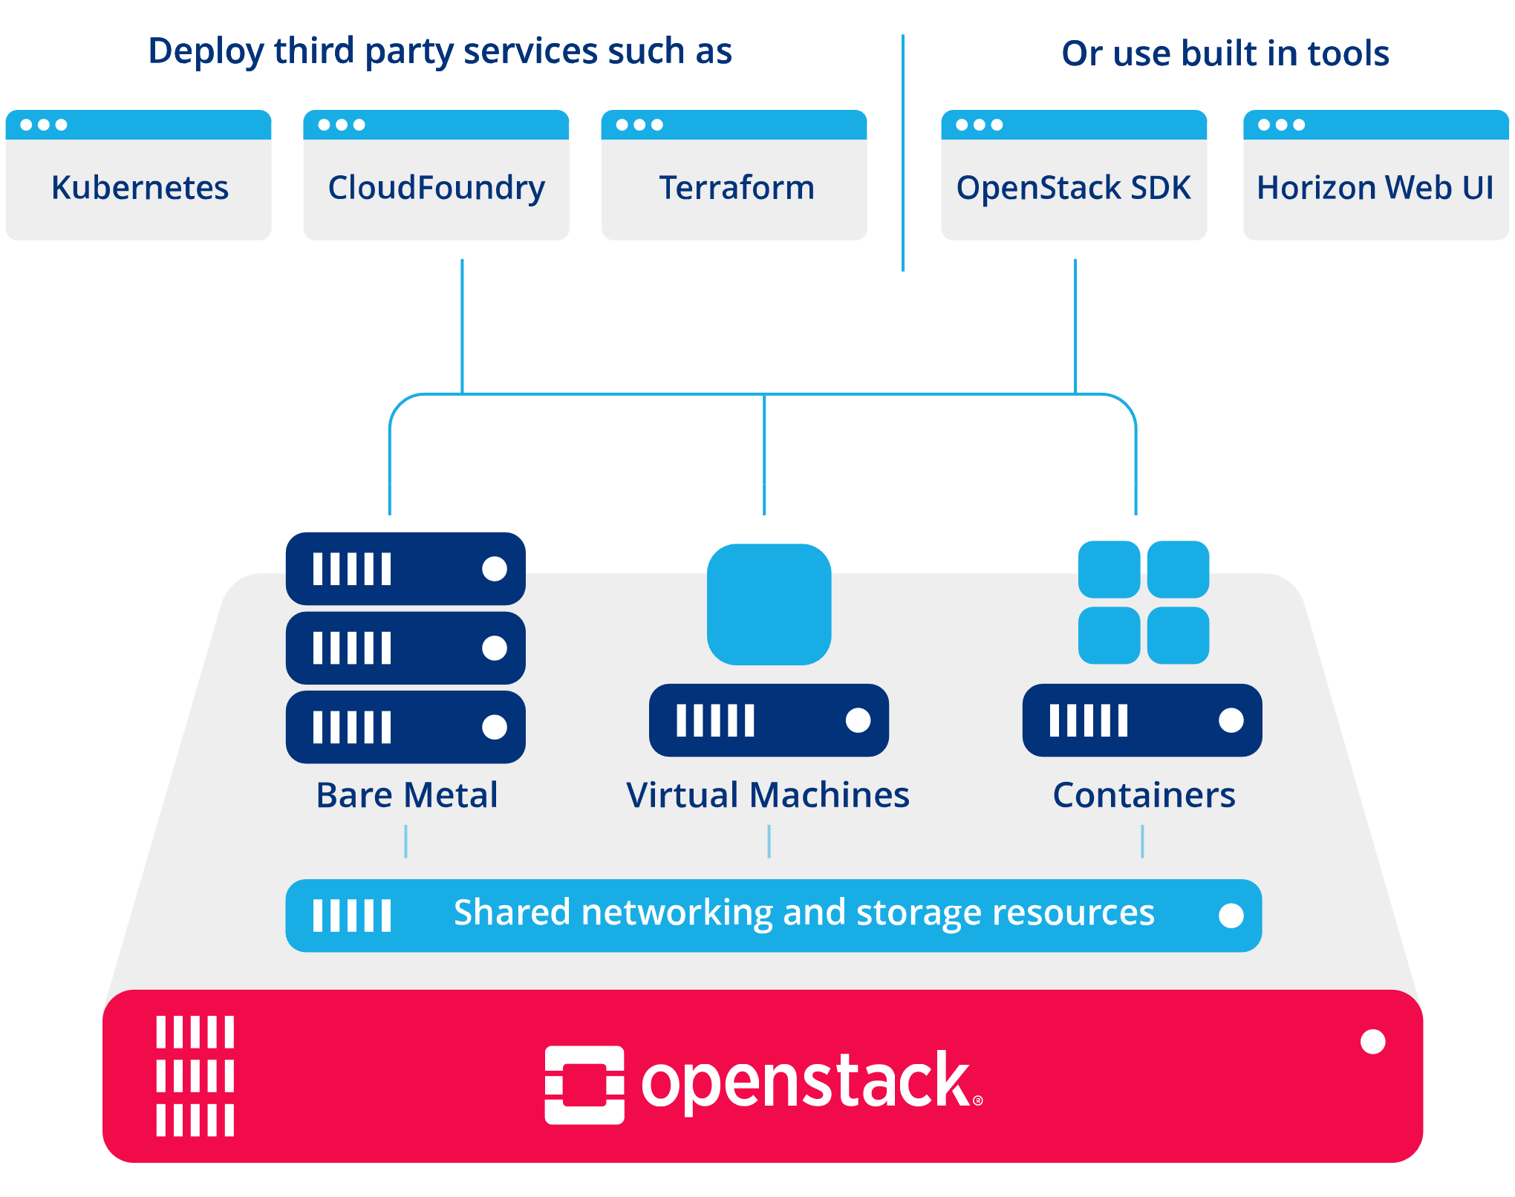
OpenStack은 무엇을 해주는가?
(아래) 클러스터 자원의 pooling
컴퓨팅, 네트워크, 스토리지
(위) 공유 자원의 제공 (IaaS)
Bare metal, VM, Container 등의 형태

Slide 10
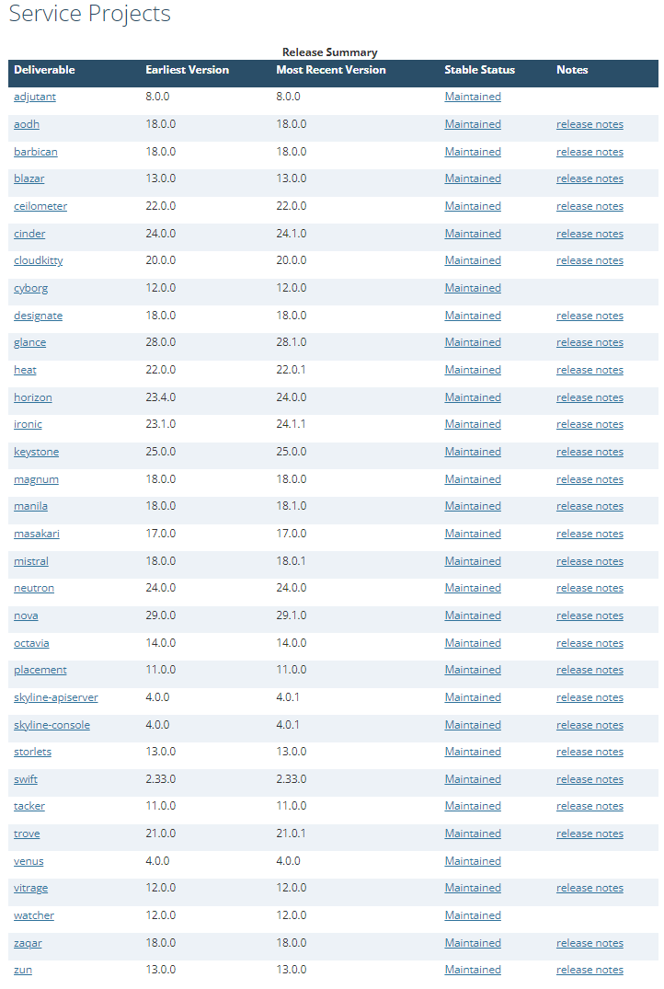
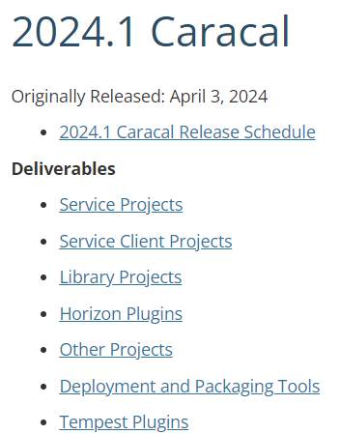
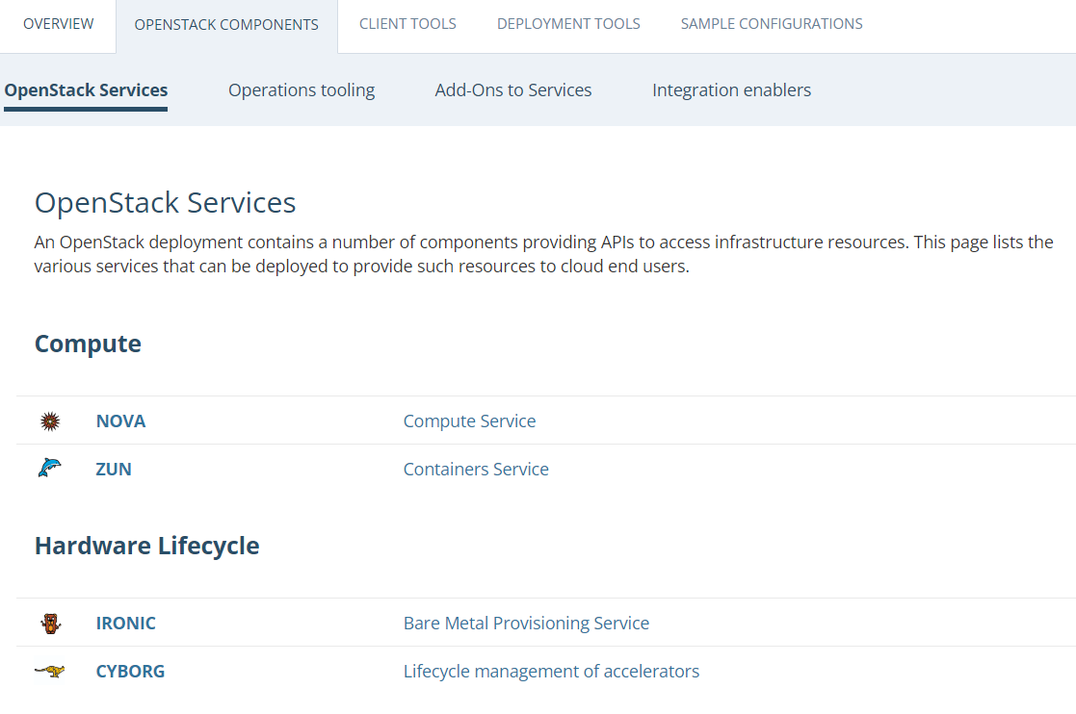
오픈스택 프로젝트들
오픈스택의 다양한 기능들을 구현하는 각각의 컴포넌트들은 각각 서로 다른 SW 프로젝트
아주…많다!
링크

Slide 11
오픈스택은 가장 성공적인 Micro Service Architecture SW
애플리케이션을 독립적으로 배포 가능하고,
각기 다른 기능을 담당하는 작은 서비스들로 구성하는 소프트웨어 개발 방식
특징 | 마이크로서비스 아키텍처(MSA) | 모놀리틱 아키텍처(Monolithic)
구성 방식 | 독립된 작은 서비스들의 모음 | 하나의 단일 코드베이스와 배포 단위
배포 | 독립적으로 배포 가능 | 전체 애플리케이션을 함께 배포
확장성 | 서비스별로 독립적 확장 가능 | 전체 애플리케이션을 함께 확장해야 함
유지 보수성 | 서비스가 작고 집중되어 있어 유지 보수 용이 | 커질수록 유지 보수가 어려움
복원력 | 특정 서비스 장애가 전체 시스템에 미치는 영향 최소화 | 한 부분의 장애가 전체 시스템에 영향
개발 속도 | 서비스별로 독립적 개발 가능 | 모든 기능이 한 코드베이스에 통합되어 있어 병목 발생 가능
테스트 | 개별 서비스 단위 테스트 가능 | 전체 애플리케이션 테스트 필요
배포 속도 | 서비스별로 빠른 배포 가능 | 전체 시스템의 배포가 느릴 수 있음

Slide 12
MSA 예제
“MSA 소개 마이크로서비스 개발 MSA 배포 및 운영”, NIA

Slide 13
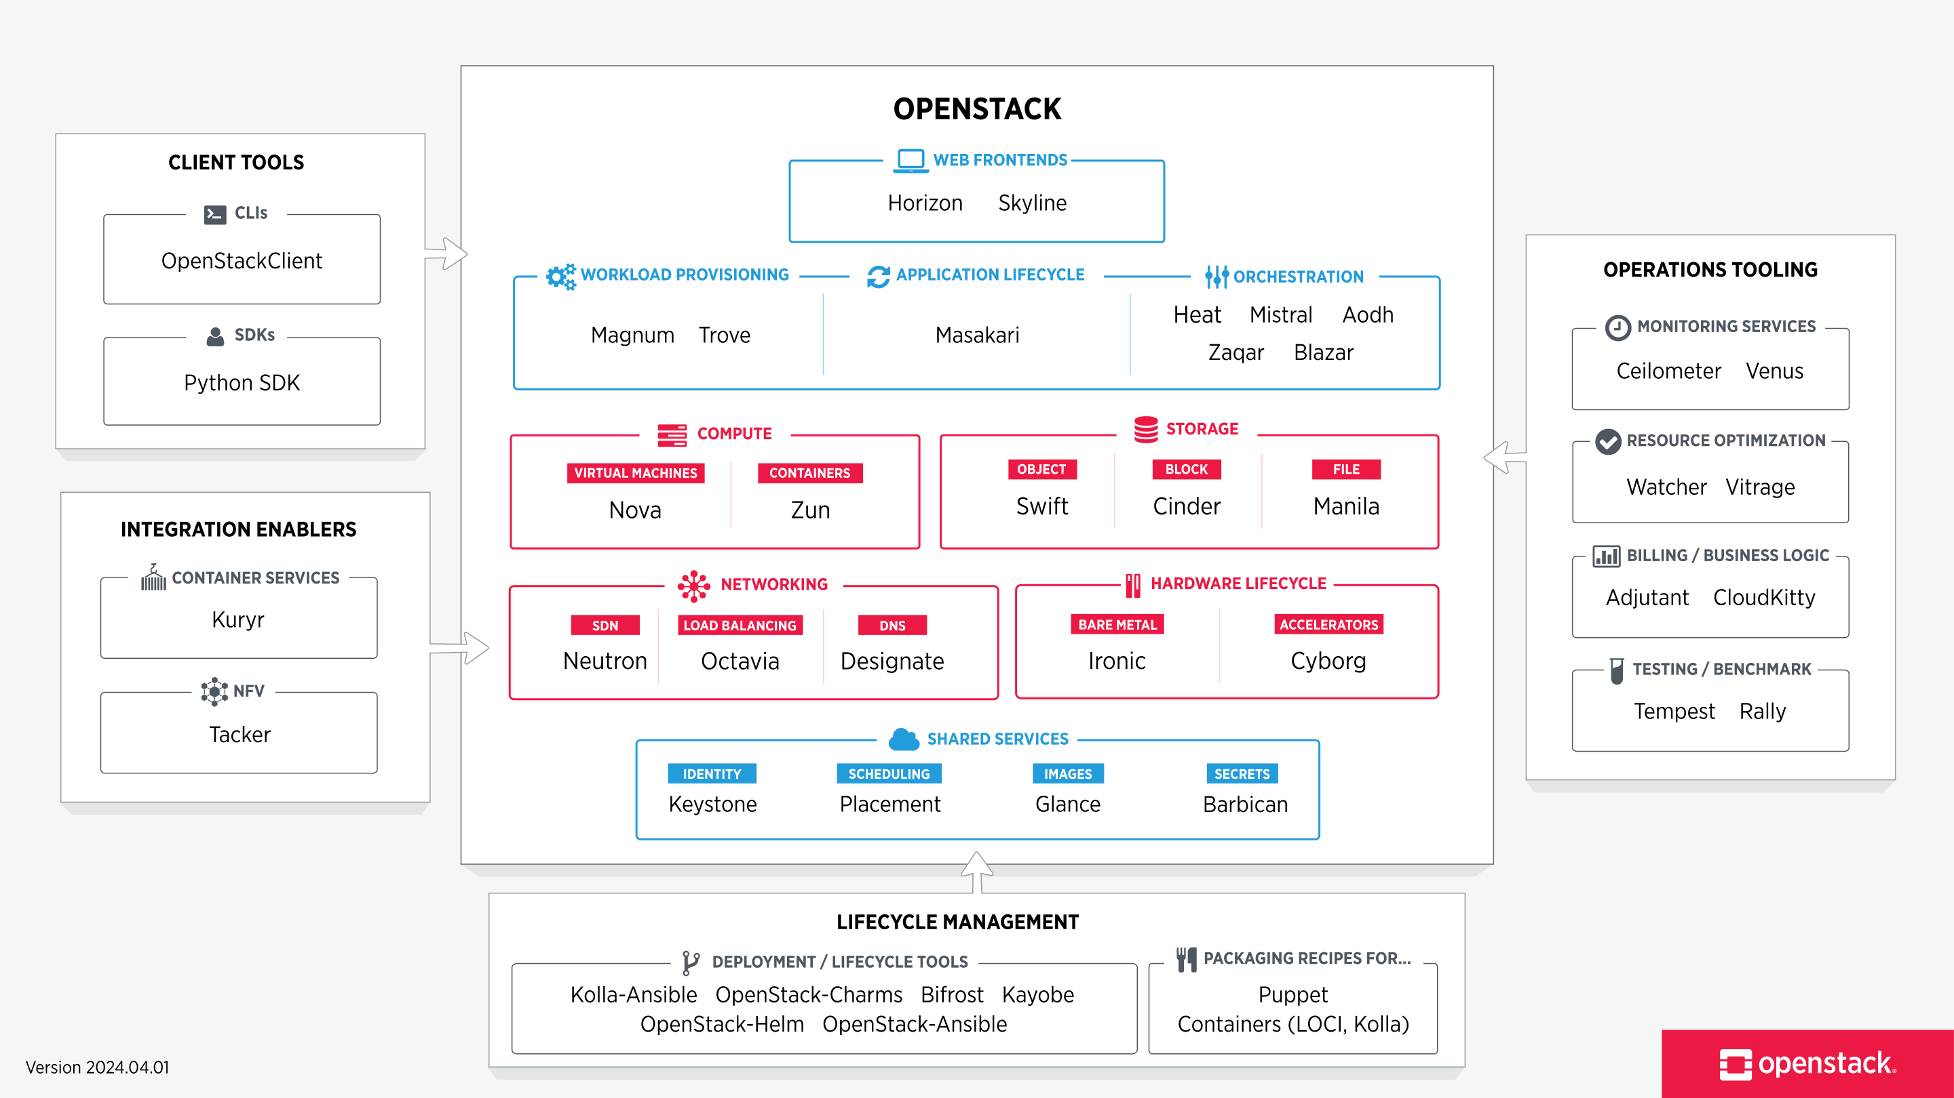
오픈스택 프로젝트들

Slide 14
감사합니다.
본 온라인 콘텐츠는 2024년도 과학기술 정보통신부 및 정보통신기획평가원의 ‘SW중심대학사업’ 지원을 받아 제작되었습니다. (2022-0-01067)
본 결과물의 내용을 전재할 수 없으며, 인용(재사용)할 때에는 반드시 과학기술정보통신부와 정보통신기획평가원이 지원한 ‘SW중심대학’의 결과물이라는 출처를 밝혀야 합니다.
* 강의자료: https://github.com/JBNU-JEduTools/OpenStackPractice

